Slide 1

Звіт роботи
студентського наукового гуртка
«Сутність людини»
за ІІ семестр 2019 – 2020 н.р.
Науковий керівник гуртка
к.філос.н., доц. Лаута О.Д.

Slide 2
МЕТА ТА ЗАВДАННЯ
Основними завданнями Гуртка є:
організація науково-дослідницької діяльності;
створення умов для розкриття наукового та творчого потенціалу членів Гуртка;
залучення до участі в наукових конференціях, семінарах та інших науково-дослідницьких і просвітницьких заходах;
створення сприятливих умов для активного залучення студентів до наукової діяльності;
сприяння розширенню університетського, регіонального, всеукраїнського та міжнародного студентського співробітництва у сфері науки.
Метою діяльності Гуртка є реалізація наукового і творчого потенціалу талановитих студентів Університету

Slide 3

НАУКОВА СПРЯМОВАНІСТЬ ГУРТКА
Глибока розробка найважливіших філософських питань суспільного розвитку, правових та цивілізаційних проблем сучасності
Діяльність гуртка спрямована на актуальні проблеми пізнавальної діяльності людини, філософії культури, соціальної філософії.
В роботі гуртка беруть участь студенти факультетів землевпорядкування та юридичного

Slide 4
Заходи проведені гуртком
Читання та обговорення
філософських текстів
Науково-дослідна робота:
Філософський розгляд сучасних
суспільних проблем при підготовці до семінарів
Участь наукових конференціях,
семінарах та культурних заходах
Написання есе

Slide 5
ДОСЯГНУТІ РЕЗУЛЬТАТИ ГУРТКА
Кількість членів гуртка – 12 чол.
Кількість тез, матеріалів доповідей – 10;
Кількість виступів студентів-учасників
гуртка в семінарах, конференціях, тощо - 11;

Slide 6
Участь у всеукраїнських конференціях,
вебінарах, семінарах
Студенти гуртка “Сутність людини” брали участь у:
роботі науково-методичного семінару «Філософські проблеми людини і суспільства в реаліях ХХІ століття»;
Сковородинських навчаннях серед студентів 2 курсу юридичного факультету;
вебінарі «Людина і вибір в умовах екстреми»;
вебінарі «Громадянська участь у час фізичного дистанціювання»
де продемонстрували себе як прекрасні оратори, з умінням вести філософські дискусії, з аргумантацією і доведенням власної позиції та баченням нагальних проблем сьогодення та викликів сучасності.

Slide 7
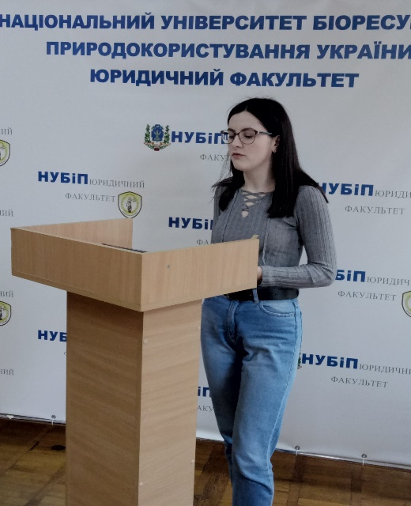
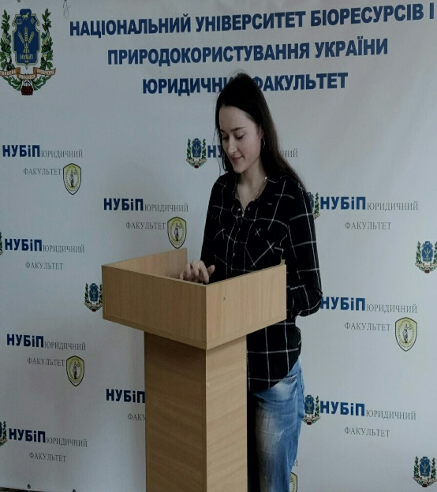
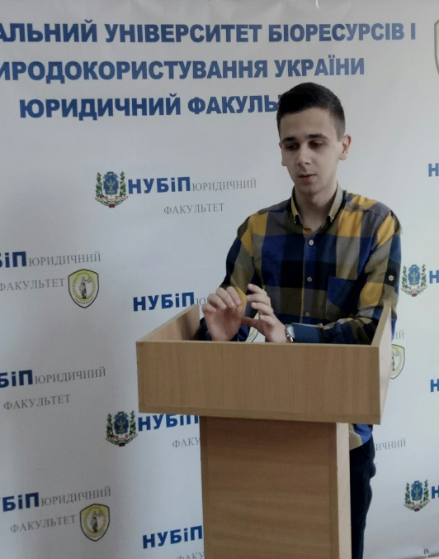
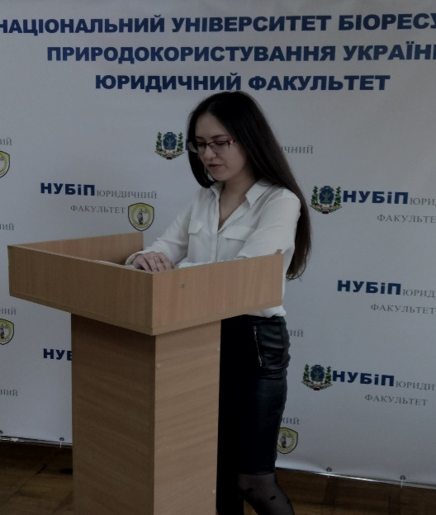
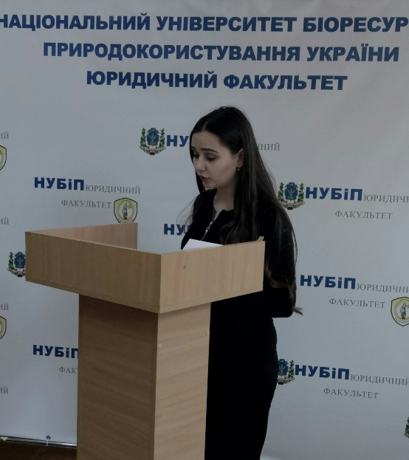
світлини:
Сковородинські навчання серед студентів 2 курсу юридичного факультету

Slide 8
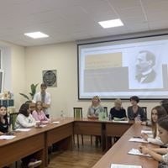
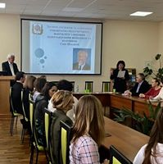
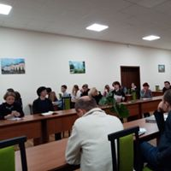
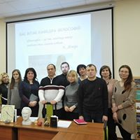
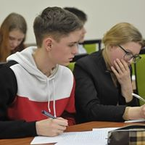
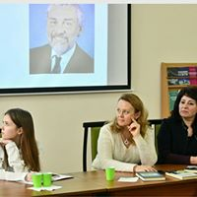
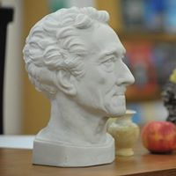
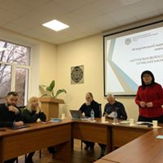
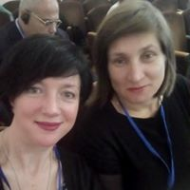
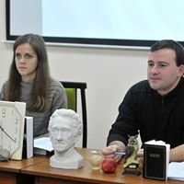
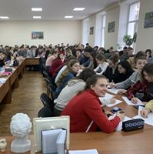
світлини:

Slide 9
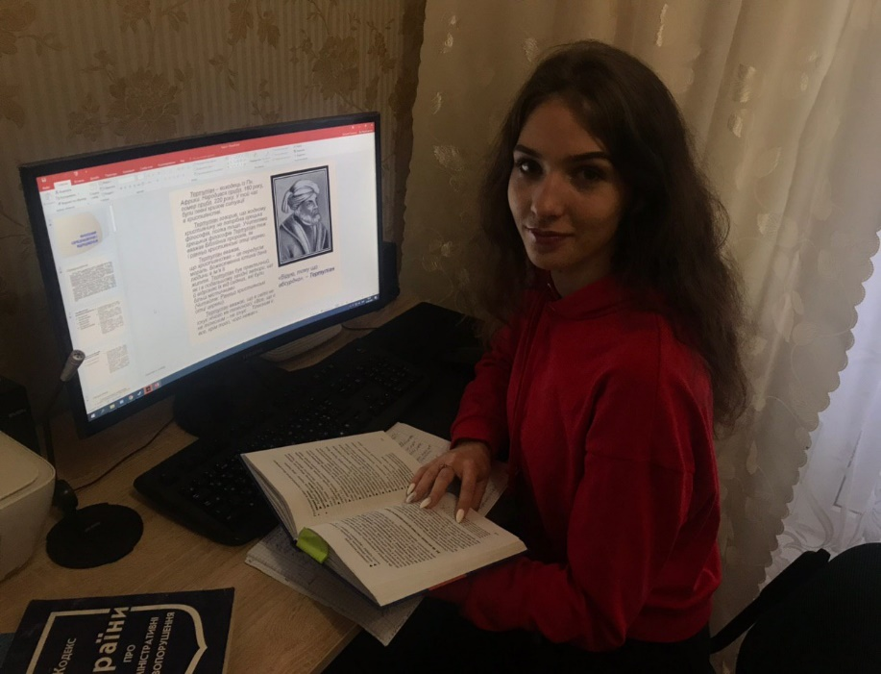
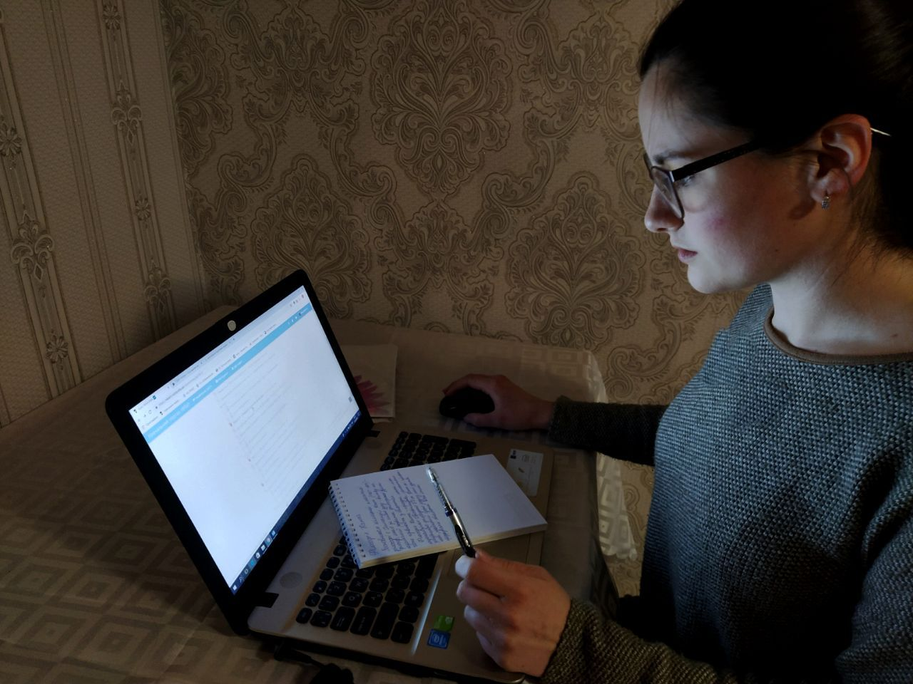
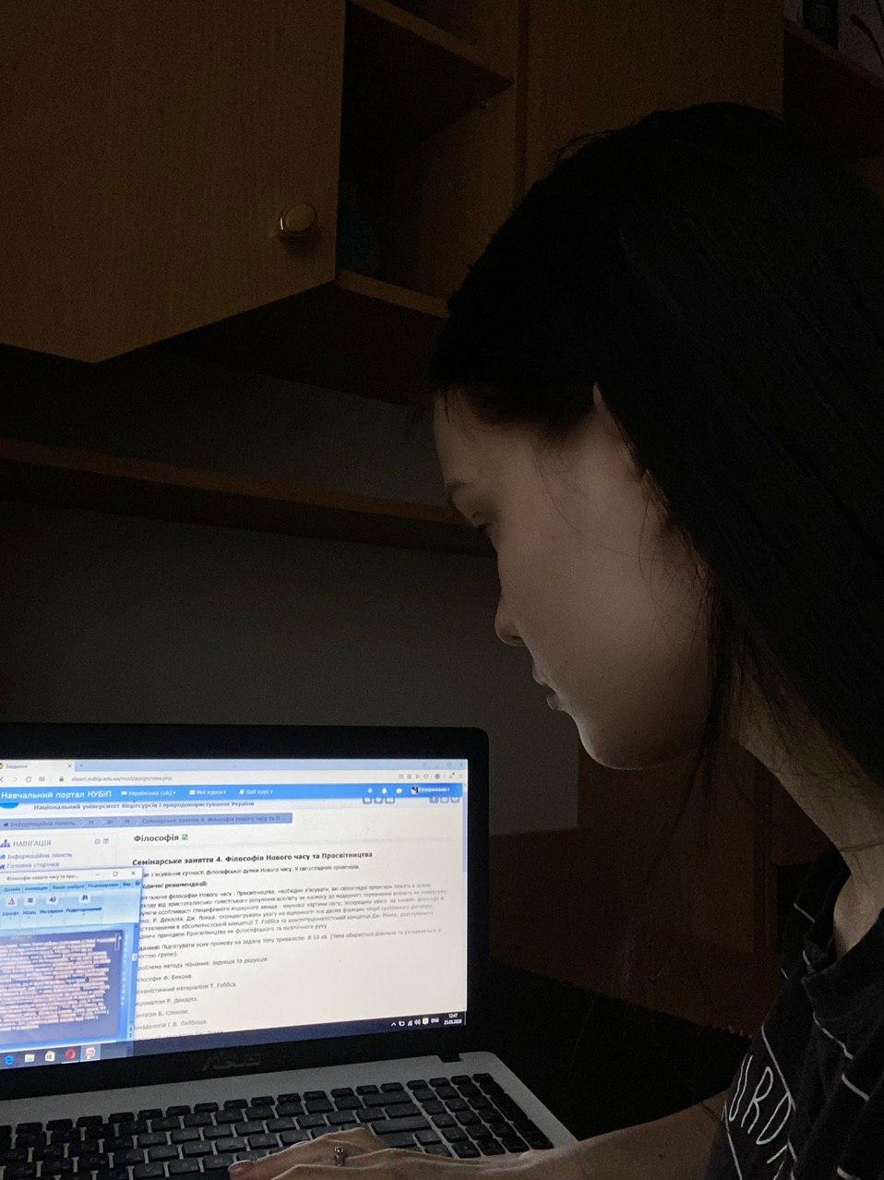
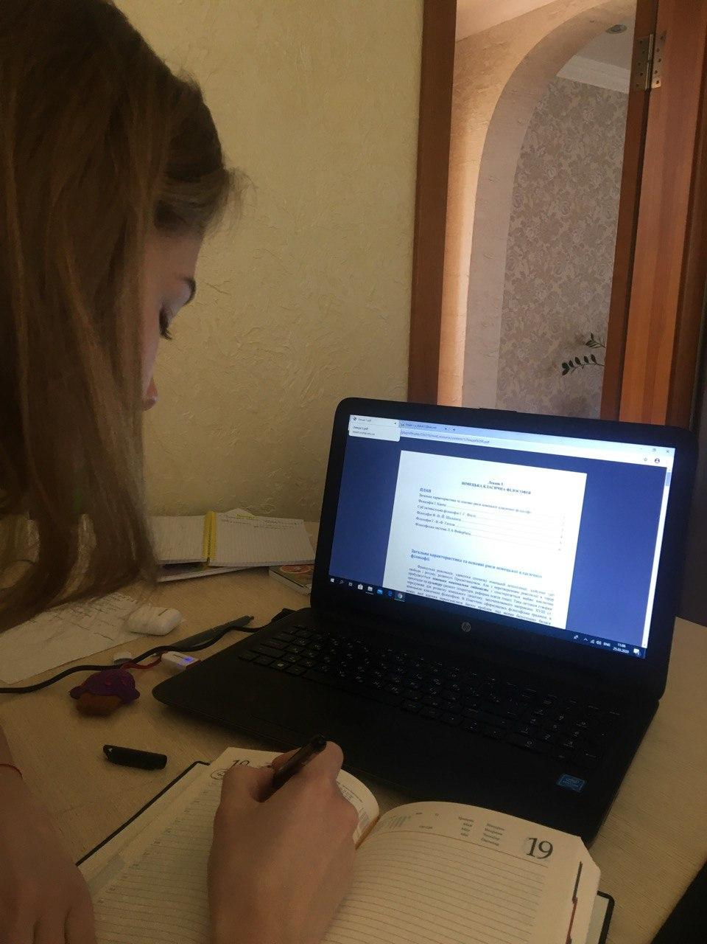

Slide 10

ДЯКУЮ ЗА УВАГУ!

